Slide 1
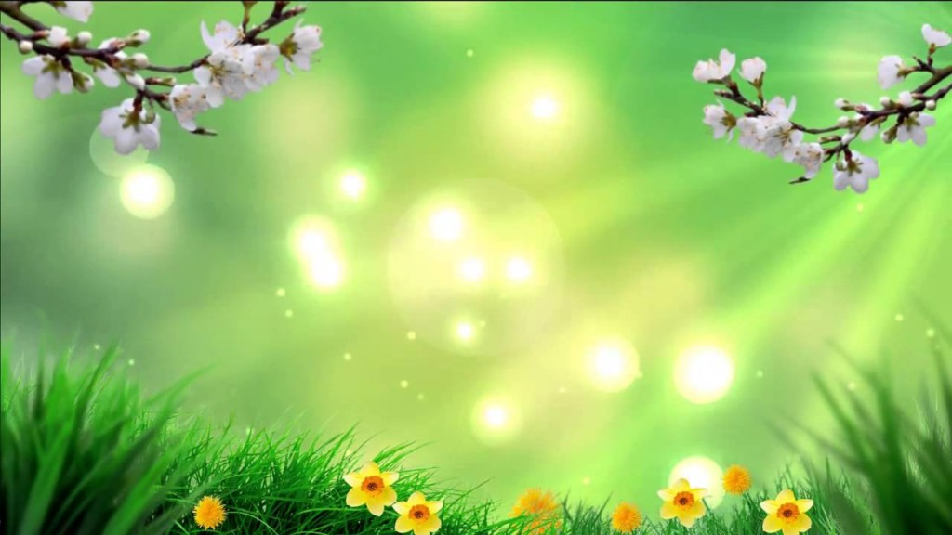
Кыргызстан
Иссык-Кульская область
Аксуйский район
Село Теплоключенка
Школа-гимназия им. Кирова.
Учитель начальных классов:
Соколова Ирина Геннадьевна.

Slide 2
Зеленеет даль полей, Запевает соловей.
В белый цвет оделся сад. Пчёлы первые летят.
Растаял снежок, ожил лужок.
День прибывает.
Когда это бывает?

Slide 4
Загадка
Что растет, дышит, питается, умирает, но не ходит?

Slide 5
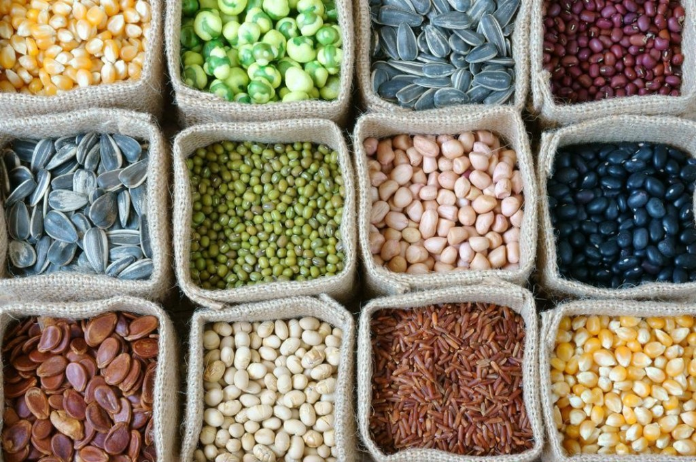

Slide 13
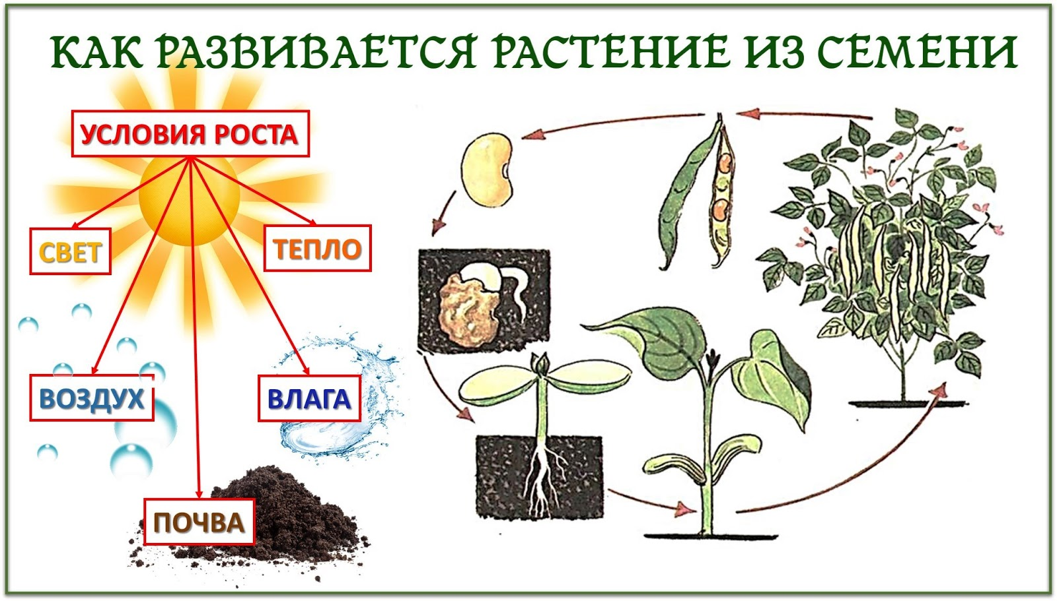
пища

